Slide 1
ΑνανεΩσιμες ΠΗγες ΕνεργεΙας Α.Π.Ε.
Π.ΕΠΑΛ ΠΕΡΑΜΑΤΟΣ
Κατασκευές παραγωγή και βιομηχανία

Slide 2
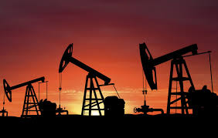
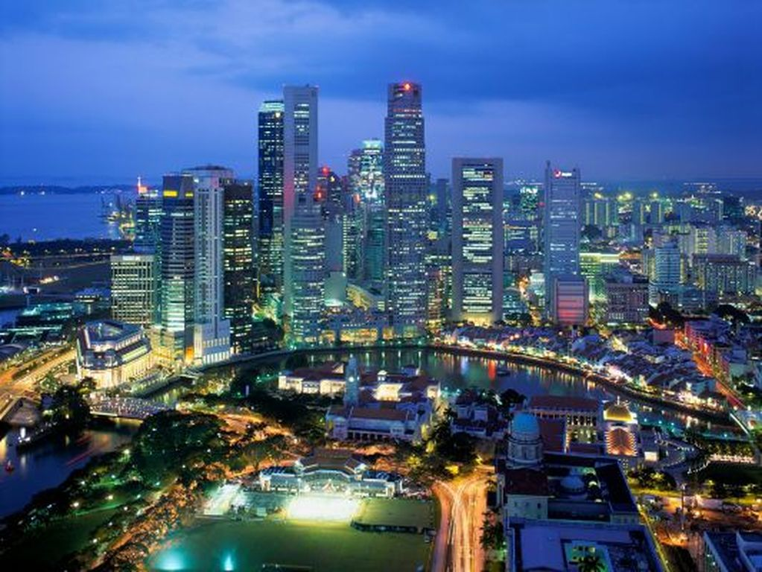
ΕΝΕΡΓΕΙΑ
Ορυκτά Καύσιμα
ΚΑΥΣΗ
Παράγωγα Καύσιμα
Είδη Άνθρακα
ΕΝΕΡΓΕΙΑ

Slide 3
Ενεργειακή κρίση είναι η κατάσταση κατά την οποία η ενέργεια δεν επαρκεί για να καλύψει τις ανάγκες μιας χώρας ή γίνεται πολύ ακριβή.
Μόλυνση του περιβάλλοντος ονομάζουμε την επιβάρυνση του αέρα, του νερού και του εδάφους με βλαβερές ουσίες (καυσαέρια, σκουπίδια, χημικά, πλαστικά κ.ά.) που προέρχονται κυρίως από ανθρώπινες δραστηριότητες.
Ενεργειακή κρίση
Μόλυνση του περιβάλλοντος

Slide 4
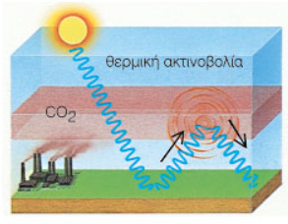
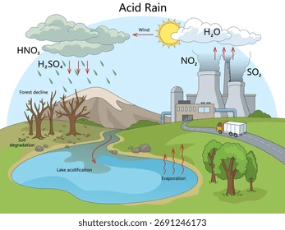
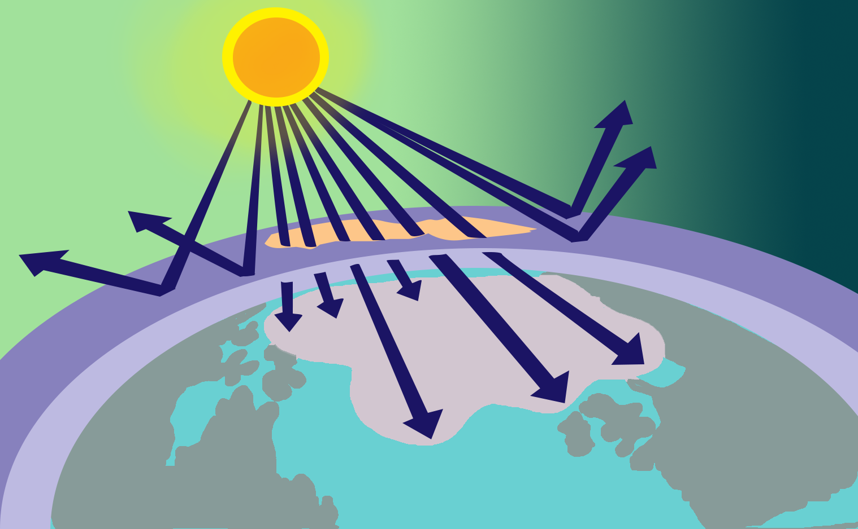
Μόλυνση του περιβάλλοντος
Το φαινόμενο του θερμοκηπίου.
Όξινη βροχή
Τρύπας του όζοντος

Slide 5
ΟρισμΟς
ΑνανεΩσιμες ΠΗγες ΕνεργεΙας Α.Π.Ε.
Ανανεώσιμες πηγές ενέργειας ονομάζονται οι πηγές ενέργειας που προέρχονται από φυσικές διεργασίες και (ανανεώνονται συνεχώς), χωρίς να εξαντλούνται. Η χρήση τους συμβάλλει στη μείωση της ρύπανσης του περιβάλλοντος και στην αντιμετώπιση της κλιματικής αλλαγής

Slide 6
ΤΙ Μας ΟΔΗΓΗΣΕ ΣΤΙς Α.Π.Ε.
Η εξάντληση των ορυκτών καυσίμων (πετρέλαιο, φυσικό αέριο, λιγνίτης).
Η ρύπανση του περιβάλλοντος από τη χρήση συμβατικών πηγών ενέργειας.
Η κλιματική αλλαγή και το φαινόμενο του θερμοκηπίου.
Η ανάγκη για καθαρότερη και πιο βιώσιμη ανάπτυξη.
Η ενεργειακή ανεξαρτησία των χωρών και η μείωση της εξάρτησης από εισαγόμενα καύσιμα.

Slide 7
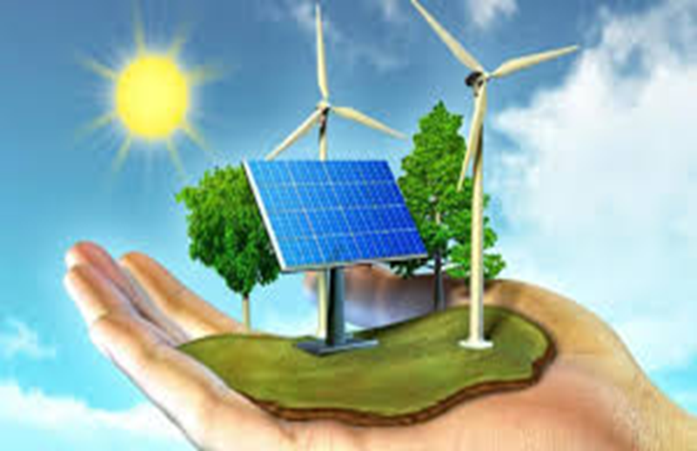
ΕιδΗ ενεργΕιας που εκμεταλΛευομασΤε στις απε
Ηλιακή ενέργεια
Αιολική ενέργεια
Υδροηλεκτρική ενέργεια
Γεωθερμική ενέργεια
Βιομάζα
Ενέργεια από τη θάλασσα

Slide 8
ηλιακΗ ενΕργεια
Ηλιακή ενέργεια ονομάζεται η ενέργεια που εκπέμπεται από τον Ήλιο με τη μορφή ηλεκτρομαγνητικής ακτινοβολίας και αποτελεί μία ανεξάντλητη σε ανθρώπινη χρονική κλίμακα πηγή ενέργειας.
Την εκμεταλλευόμαστε για να παράξουμε ηλεκτρική ενεργεία ή για να θερμάνουμε νερό για διάφορες χρήσεις.
Ηλιοθερμικά συστήματα
Φωτοβολταικα

Slide 9
Αιολικη ενεργεια
Αιολική ενέργεια ονομάζεται η κινητική ενέργεια των αέριων μαζών (ανέμων), η οποία προκύπτει από τις διαφορές θερμοκρασίας και πίεσης στην ατμόσφαιρα λόγω της άνισης ηλιακής ακτινοβολίας στην επιφάνεια της Γης.
Χρησιμοποιούμε την αιολική ενεργεία για να παράξουμε ηλεκτρική ενεργεία μέσω των ανεμογεννητριών οι οποίες τοποθετούνται είτε χερσαία είτε θαλάσσια.
Θαλάσσιο αιολικό πάρκο
Χερσαίο αιολικό πάρκο

Slide 10
Υδροηλεκτρικη ενεργεια
Υδροηλεκτρική ενέργεια ονομάζεται η μορφή ενέργειας που προέρχεται από τη δυναμική και κινητική ενέργεια του νερού η οποία οφείλεται στην βαρύτητα.
Η υδροηλεκτρική ενέργεια αξιοποιείται μέσω υδροηλεκτρικών σταθμών, όπου το νερό αποθηκεύεται σε ταμιευτήρες ή διοχετεύεται απευθείας μέσω αγωγών, θέτοντας σε κίνηση υδροστρόβιλους που συνδέονται με ηλεκτρογεννήτριες για την παραγωγή ηλεκτρικής ενέργειας.
Τεχνητό φράγμα
Υδροστρόβιλος

Slide 11
Γεωθερμικη ενεργεια
Η γεωθερμία είναι η ενέργεια που προέρχεται από τη θερμότητα που υπάρχει στο εσωτερικό της Γης.
Η θερμότητα αυτή μπορεί να αξιοποιηθεί για να καλύψει ανάγκες θέρμανσης ή για παραγωγή ηλεκτρικής ενέργειας.
Παραγωγή ηλεκτρικής ενέργειας
Θέρμανση σπιτιών και κτιρίων

Slide 12
Βιομαζα
Η βιομάζα είναι οργανική ύλη που προέρχεται από φυτά ή ζώα και μπορεί να χρησιμοποιηθεί για παραγωγή ενέργειας. Δηλαδή, είναι υλικά όπως ξύλα, αγροτικά υπολείμματα, φύλλα, κουκούτσια, ακόμα και ζωικά απόβλητα.
Χρησιμοποιείται για την παραγωγή ηλεκτρικής ενέργειας ή την παραγωγή βιοκαυσίμου όπως είναι το πελλετ
Πέλλετ
Παραγωγή ηλεκτρικής ενέργειας
Σόμπα πέλλετ

Slide 13
Ενεργεια απο τη θαλασσα
Η ενέργεια από τη θάλασσα είναι η ενέργεια που παράγεται από την κίνηση και τη δύναμη του θαλασσινού νερού. Προέρχεται από φυσικά φαινόμενα όπως ο άνεμος, η βαρύτητα και η κίνηση της Γης.
Χρησιμοποιείται για την παραγωγή ηλεκτρικής ενεργείας
Ενέργεια από τα κύματα
Ενέργεια από θαλάσσια ρεύματα
Παλιρροϊκή ενέργεια

Slide 14
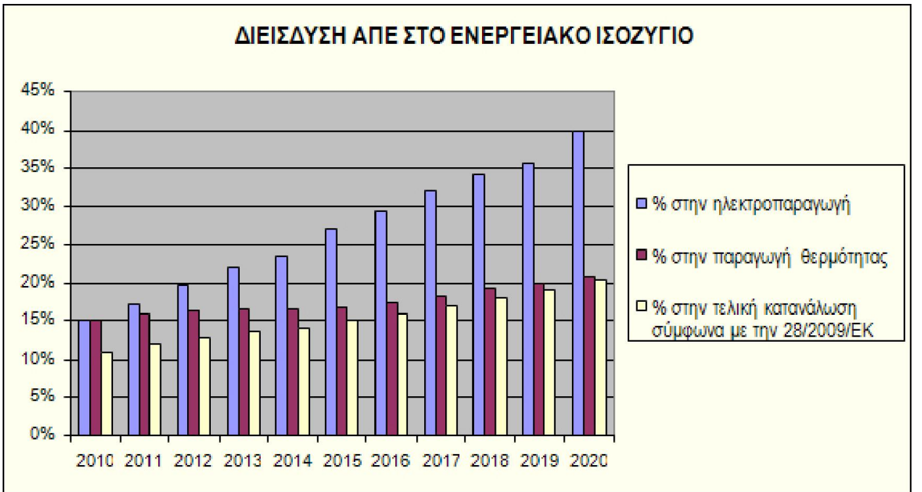

Slide 15
προβλεψεις
Περίοδος | Τι αναμένεται
2025–2030 | Μεγάλη αύξηση ΑΠΕ στην παραγωγή ηλεκτρικής ενέργειας έως και 4600 GW. Μερική σταθεροποίηση ζήτησης υδρογονανθράκων.
2030–2040 | Διευρυμένη ηλεκτροδότηση από ΑΠΕ. Αύξηση ηλεκτροκίνησης και «πράσινων» καυσίμων.
2050…. | Υδρογονάνθρακες σημαντικά μειωμένοι αλλά όχι πλήρως εξαφανισμένοι. Βαθμιαία καθολική ενεργειακή μετάβαση.

Slide 16
Συμπεράσματα
Στο περιβάλλον
Μειώνει σημαντικά τις εκπομπές διοξειδίου του άνθρακα (CO₂)
Συμβάλλει στη μείωση της ατμοσφαιρικής ρύπανσης
Στον άνθρωπο
Βελτιώνει την ποιότητα του αέρα
Δημιουργεί νέες θέσεις εργασίας
Κοινωνικοπολιτικά
Μειώνει την εξάρτηση από εισαγόμενα καύσιμα
Μακροπρόθεσμα μπορεί να μειώσει το κόστος ενέργειας.
Προστατεύει τα οικοσυστήματα
Βοηθά στη διατήρηση της βιοποικιλότητας

